Slide 1
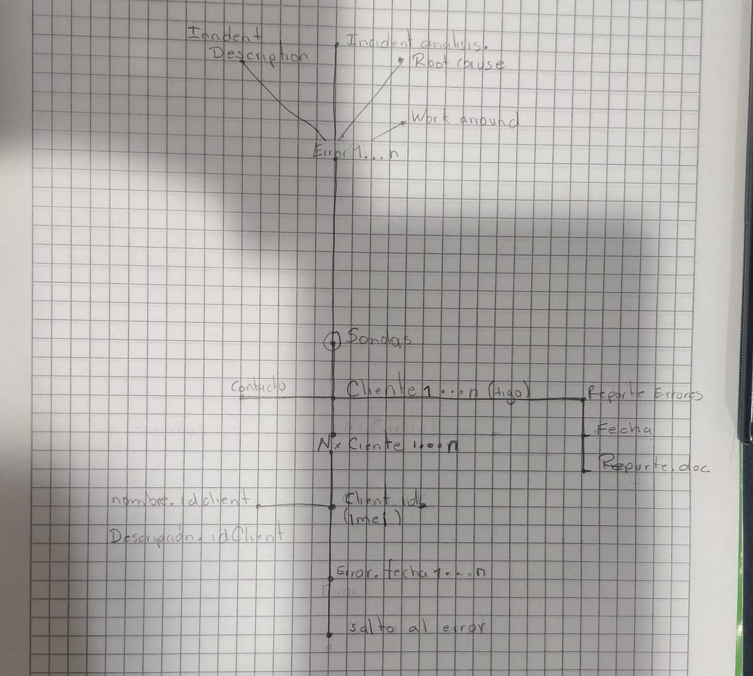

Slide 2
8
4
3
2
1
Incident Analisis
Root Cause
Incident Description
Work Arraund
5
Error 1n…
Sondas
6
Cliente 1…n Tigo
Contado
Reporte errores
Nx cliente…1n
Fecha
Nombre.idclient
Descripción.idclient
Reporte.Doc
Cliente di (imei)
7
Error fecha
Salto al error

Slide 3
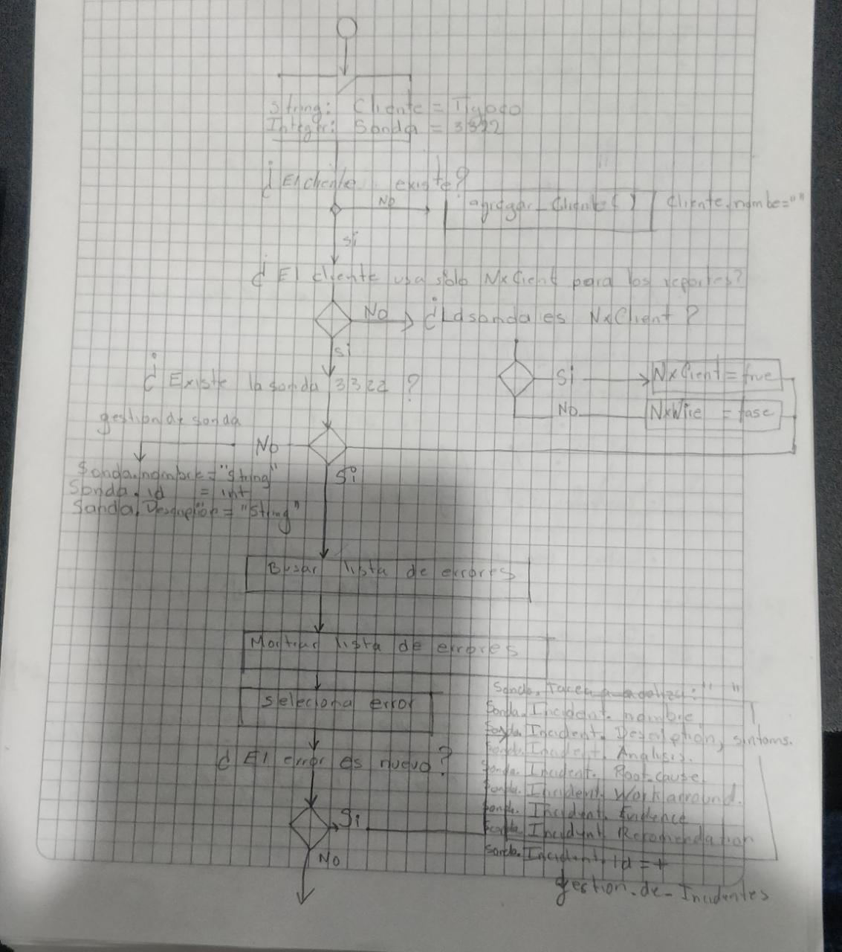

Slide 4
String: Client=Tigoes
Integer: Sonda=3322
¿El cliente existe?
No
¿Agregar cliente?
Si
¿El cliente usa solo Nx cliente para los reportes?
Gestión de sonda
No
¿La sonda es Nx cliente?
Sonda.nombre =“string”
Sonda.Id=Int
Sonda.descripción=“string”
Si
¿Existe la sonda 3322?
Si
Nx cliente= true
No
No
NxWire=fase
El error no es nuevo
Si
Reporte de fecha
Sonda.Incident.Nombre
Sonda.Incident.Description.Sintoms
Sonda.Incident.Analisis
Sonda.Incident.Road.Cause
Sonda.Incident.Work.Arround
Sonda.Incident.Evidence
Sonda.Incident.Recomendation
Sonda.Incident Id=+
Buscar lista de errores
Reporte sondas
¿Hay mas sondas?
Mostrar lista de errores
Si
No
Selecciona error
¿El error es nuevo?
Definir nueva
sonda
Reporte imprimir
No
Si

Slide 5
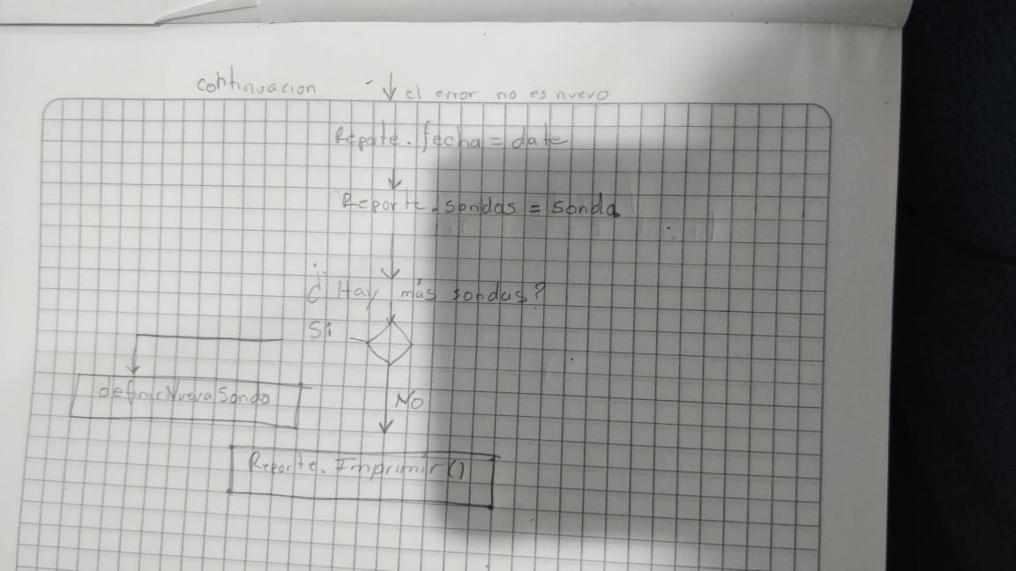

Slide 6
Cliente
Tarea
El sistema debe buscar los clientes y mostrarlos unas vez inicia el programa.
El sistema debe preguntar, si es un cliente nuevo, o me equivoqué digitando.
Si el cliente es nuevo entonces lo agregar
Si me equivoqué digitando el cliente, entonces, el sistema debe permitir corregir el cliente, por ahora se debe escribir todo el nombre corto.
El sistema debe permitir cambiar el nombre de los clientes.
El sistema debe permitir eliminar un cliente.

Slide 7

CLIENTE
Tarea
El sistema debe buscar los clientes y mostrarlos una vez inicia el programa.
El sistema debe preguntar, si es un cliente nuevo, o si me equivoqué digitando.
Si el cliente es nuevo lo agrega.
Si me equivoqué digitando el cliente, el sistema debe permitir corregir el cliente, por ahora se debe escribir el nombre corto.
El sistema debe permitir cambiar el nombre de los clientes.
El sistema debe permitir eliminar un cliente.
c

Slide 8
INCIDENTES
Crear una clase tal que se gestionen los issues
Sonda.Incident.Nombre
Sonda.Incident.Deseription.Simtoms
Sonda.Incident.Analisis
Sonda.Incident.Root.Cause
Sonda.Incident.Work.Arround
Sonda.Incident.Evidence
Sonda.Incident.Recomendation
Sonda.Incident.Id=+
c

Slide 9
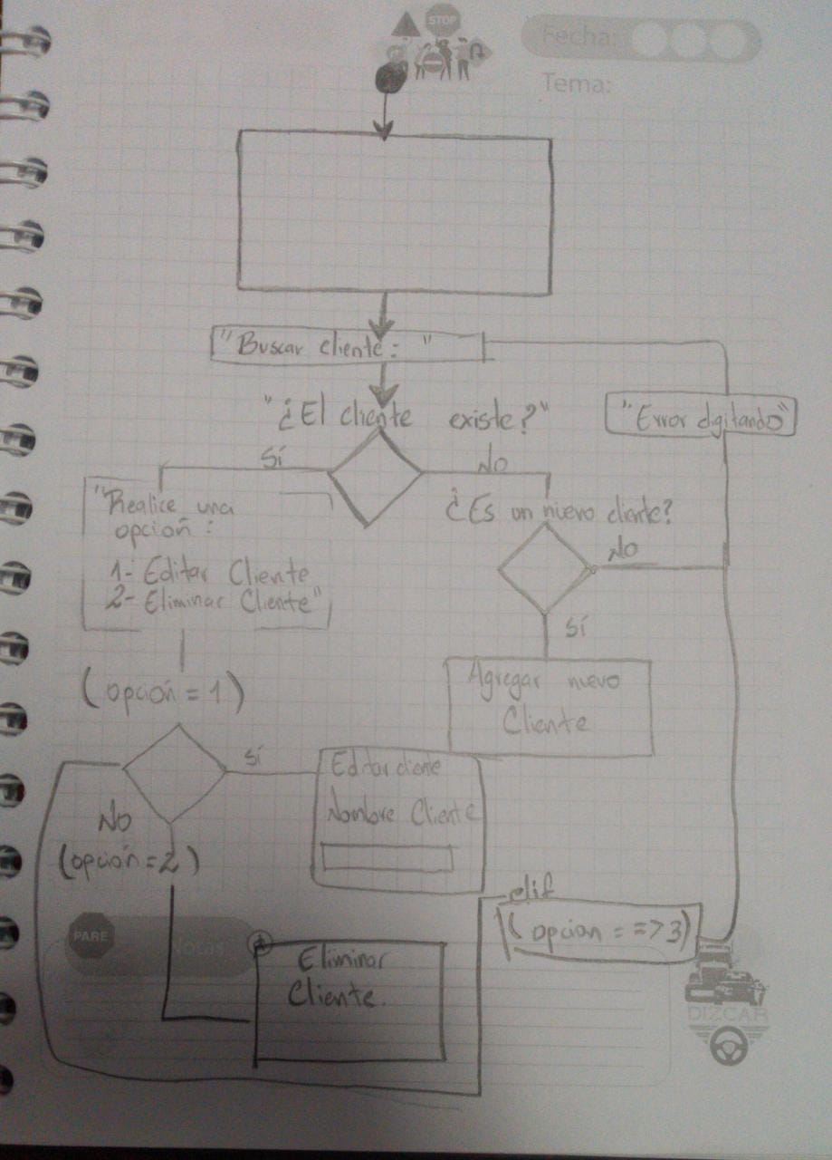

Slide 10
“Buscar cliente”
¿El cliente existe?
Si
No
Error digitado
Realice una opción:
Editar cliente
Eliminar cliente
Es un nuevo cliente?
No
Opción 1
Si
Editar cliente
Nombre del cliente
Agregar nuevo cliente
Si
No
Opción z
Eliminar cliente
Opción =>3

Slide 11
Clase | Sonda
ID | String: 3322
Tipo | boleano Nxcliente o nxwire
Nombre | “vacío”
Descripción | “Sonda ubicada en Cartagena”
Funciones | AgregarSonda() Esta función crear un archivo json con el id, con los datos de la sonda como (id, nombre, descripción y tipo) teniendo en cuenta la estructura de datos.
 | leerSonda(‘id de la sonda’) Busca la sonda y muestra lo que tiene el json y lo guarda en un objeto Sonda.
 | editarSonda() Lee un archivo json de una sonda, y permite guardar cambios de la misma
 | eliminarSonda() permite borrar un archivo json.

Slide 12
tigobo 2233 4456 5544z
t
i
g
o
b
o
-
2
2
3
3
-
4
4
5
6
0
1
2
3
4
5
6
7
8
9
10
11
12
13
14
15
 |  |  |  |  |  | x
NAVEGADOR | 0 | 1 | 2 | 3 | 4 | 5 | 6 | 7 | 8 | 9 | 10 | 11
TAREA | t | i | g | o | b | o | - | 2 | 2 | 3 | 3 | -
CLIENTE | t | ti | tig |  | tigob | tigobo
sonda |  |  |  |  |  |  |  | 2 | 22 | 223 | 2233

Slide 13
Tarea=“tigobo3322 4456 5544”
LonguitudDeLaTareaLeng(tarea)=15
Navegador=0
Tarea(0)
Cliente
Contador sondas=0
¿Ya se llegó al último carácter?
Navegador==Longitud de la tarea
¿Es una letra?
Tarea[navegador]==“ ”
Si
No
Si
Cliente=cliente+tarea(navegador)
No
¿Este carácter es un espacio?
Tarea[navegador]==“ “
No
Es un número?
Si
Carácter invalido
Sonda(contadorsonda)=Sonda=+tarea(navegador)
contadorsonda == 0 && sonda[0]==0?
No
Si
ContadorSondas+)=
Aumenta al navegador
Navegador=navegador+1
Navegador+=

Slide 14
for lineaDelLog in archivoLog.readlines(): # Este for recorre todas las lineas del archivo nxclient .log
print lineaDelLog:
(2018-04-09 01:19:10.681 - WriteLogTask worker - sms.nxray.util.sessions.postprocessors.IpProcessor - WARN - SIM PIN required of umts-r99 from 353028 to NULL because it was > 48000)
for issues in self.listDeIssues:
# para cada línea de log, con este FOR recorremos la lista de errores y buscamos el error en la línea
x = re.search(issues.issuesABuscar, lineaDelLog):
(SIM PIN required, 2018-04-09 01:19:10.681 - WriteLogTask worker - sms.nxray.util.sessions.postprocessors.IpProcessor - WARN - SIM PIN required of umts-r99 from 353028 to NULL because it was > 48000)
if x:
print ('Funciona')
erroresContados=0
erroresContados = erroresContados = +1
# for issues in self.listDeIssues:
# print (issues.codigo +': '+ str(erroresContados))
else:
print('No funciona')
archivoLog.close()

Slide 15
1 SIM FAILUER
2 BUSCA SIM FAILUER ENTRE LINEADELOG
issues.issuesABusca= SIM FAILURE
SI EXISTE:
IMPRIME “FUNCIONA”
erroresContados=0
ERRORES CONTADOS LE SUMA 1
issues.issuesABusca= LATE PACKET
2 BUSCA LATE PACKET ENTRE LINEADELOG
NO EXISTE:
IMPRIME: NO FUNCIONA
ARCHIVO LOG
1 SIM FAILUER
2 SIM FAILUER
3 SIM FAILUER
4 SIM FAILUER
5 SIM FAILUER
6 Late packet
7 Late packet
8 Late packet
SIM FAILUER
issues.issuesABusca= SIM FAILURE
2 BUSCA SIM FAILUER ENTRE LINEADELOG
SI EXISTE:
IMPRIME “FUNCIONA”
erroresContados=0
ERRORES CONTADOS LE SUMA 1
issues.issuesABusca= LATE PACKET
2 BUSCA LATE PACKET ENTRE LINEADELOG
NO EXISTE:
IMPRIME: NO FUNCIONA
Lista de errores
1 SIM FAILURE 5
2 LATE PACKET

Slide 16
1 Late Packet
2 BUSCA Late Packet ENTRE LINEADELOG
issues.issuesABusca= SIM FAILURE
SI EXISTE:
IMPRIME “FUNCIONA”
erroresContados=0
ERRORES CONTADOS LE SUMA 1
issues.issuesABusca= LATE PACKET
2 BUSCA LATE PACKET ENTRE LINEADELOG
NO EXISTE:
IMPRIME: NO FUNCIONA
ARCHIVO LOG
1 SIM FAILUER
2 SIM FAILUER
3 SIM FAILUER
4 SIM FAILUER
5 SIM FAILUER
6 Late packet
7 Late packet
8 Late packet
SIM FAILUER
issues.issuesABusca= SIM FAILURE
2 BUSCA SIM FAILUER ENTRE LINEADELOG
SI EXISTE:
IMPRIME “FUNCIONA”
erroresContados=0
ERRORES CONTADOS LE SUMA 1
issues.issuesABusca= LATE PACKET
2 BUSCA LATE PACKET ENTRE LINEADELOG
NO EXISTE:
IMPRIME: NO FUNCIONA
Lista de errores
1 SIM FAILURE 5
2 LATE PACKET

Slide 17
TIGO 3322 7458
Buscar
clientes
sondas
issues
TIGO
3322
ISSUE 1
Reporte
3322
ISSUE 2
7458
ISSUE 2
7458
ISSUE 2
generar

